Slide 1
中
国
热搜机器人
Hot search robot

Slide 2
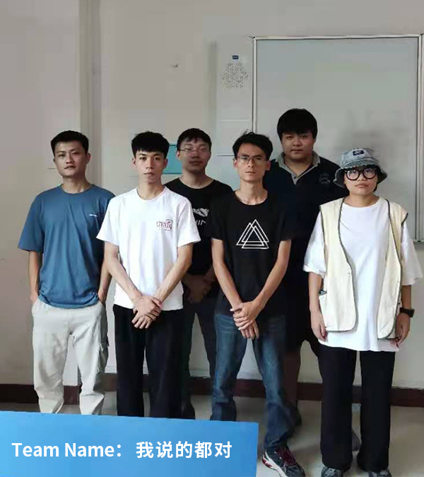
作品信息 App Information
参赛作品 entries：
参赛团队/个人照片
Photo
队伍名称 Team Name： 我说的都对
队伍成员 Team Member：梁勇兵、符敦钦、庄威、费云翔、陈祖明、杨园园
队伍口号 Team Slogan：面向对象面向君，不负代码不负卿
所在单位和部门/专业 Enterprise ：海南科技职业大学/大数据技术与应用、软件工程
作品应用场景 ：高校/财务/人力资源/银行…..
作品应用项目：结构化数据抓取

Slide 3
3
示例1：某高校业务背景
一、需求分析&背景介绍
Requirement analysis
某高校于2008年海南省建省20年并向国际旅游岛华丽蜕变之际、在原中央美术学院海口校区的基础上创建。经过十多年的努力，正值海南全面建设自由贸易区（港）时，学校成功升格为职业本科大学。
学校现有教学科研仪器设备总值1.69亿元，图书馆纸质图书151万册、电子图书135万册、中外期刊100余种。图书馆现有深图ILAS借阅系统，知网、超星等学术平台和瀑布流电子显示选书预阅屏。两个校区还将根据在校生规模的扩大，逐年增加教学设备和图书期刊。
该校全面进行信息化升级时，发现系统中的许多的教材书籍过于老旧，需要更换。信息技术更新迭代飞快，从而以热榜数据挑选口碑好、物美价廉的书籍从而为采购提供了很好的解决方案。
进入网页
实现数据处理
输入并登录指定抓取的网页
判断去重、生成新数据表、保存新表
抓取数据
完成数据储存转发
抓取相应的数据信息(排行榜,书名,销量,金额等)
使用特殊软件实现数据转发

Slide 4
4
示例1：某高校业务流程痛点
一、需求分析&背景介绍
Requirement analysis
重复性高
1.数据抓取2.数据合并整合3.数据发送
痛点
效率低
数据处理繁杂
人工每次都需要仔细核抓取的数据等,同时还要区分多个平台榜单,记住多组密码,易混淆,复制易出错
数据合并整合处理复杂，同时还要对比不规则的数据

Slide 5
三、执行流程图
Execution Flow Chart
示例1：RPA项目实施前后的订单处理流程对比
全流程手工执行
数字化生产力部署前
1-2min/份数据
登录指定网页
输入多组账号密码
手动搜索查询信息判断
数据满意复制粘贴
完成表信息处理并保存
整合数据并转发
多平台手动搜索查询
不满意，继续手动搜索查询
机器人自动完成登录系统、新建商品信息等业务流程
数字化生产力部署后
59秒/份数据
登录指定网址
抓取数据并导入数据表
表数据自动筛选生成新表
登录指定软件建立交互
实现数据转发
完成表信息处理并保存
参考流程图1

Slide 6
四、流程&机器人监控、管理说明
Process&Robot Orchestrator and Management
机器人管理、监控和调度
权限和资产管理
机器人运行大屏展示
流程运行报告
安全、日志&审计相关设计
异常监控与恢复机制
……

Slide 7
五、模式和技术创新性
Mode and Technological Innovation
热搜机器人（实施RPA之后的阶段性的、目标的）流程说明
该自动化热搜机器人的预期目标是为了给有热榜需求的人们或有热榜信息需求的模块而提供便利的，从而来解决手动搜索查找热搜信息的不便而设计。
前期阶段：实现数据的自动抓取到自动处理功能
后期阶段：添加邮件转发功能及自动写入数据库，实现自动处理到自动转发以及发布功能。
根据版本更新迭代添加更多功能模块实现更多业务服务。

Slide 8
六、项目流程图、获取到处理
Project flow chart、Get the processing

Slide 9
六、项目流程图、处理到转发
Project flow chart、process-to-forward

Slide 10
七、方案价值与收益
Solution Value and Revenue
推广价值：
随着网络的迅速发展普及,通过利用自动化技术来改变现代手工抓取数据行业的发展，节约有效的资源，降低成本费用， 以此来获得更好的社会、经济效益。
从以下三点着重突出自身价值：
1.突破效率瓶颈，同时降低人工成本。
2.降低人为错误率，规避因为人的疲劳和惯性思维为导致的错误。
3.提升执行效率以及对高强度的大量数据抓取可以连续性完成任务，从而能把控工作进度。

